Slide 1

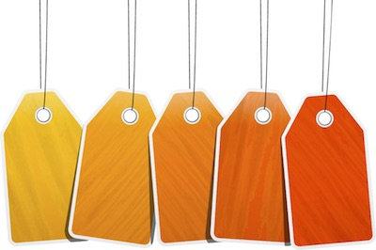
CATEGORISEZ AUTOMATIQUEMENT DES QUESTIONS
Projet 6
Azim Makboulhoussen
23 Mai 2018
Notes:
Projet 6 : Catégorisation automatique des questions Stack Overflow.

Slide 2
Sommaire
Introduction
Les données
Préparation modélisation
Apprentissage non supervisé
Apprentissage supervisé
Résultat et implémentation
Conclusion

Slide 3
Introduction

Slide 4

Objectif du projet
Suggestion automatique de tags
Traitement de données textuelles
Approches supervisées et non supervisés
Interface web
Notes:
Avant de présenter le travail réalisé, je vais juste refaire un rappel du contexte.
Ce projet concerne le site Stack Overflow.
C’est un site de question / réponse dans le domaine informatique.
Il est très connu et particulèrement utilisé par les développeurs.
Son principe est le suivant. Un utilisateur poste sa question à laquelle peuvent répondre les membres de la communautés.
Il intègre un système de notation permettant aux membres de noter à la fois la pertinence de la question mais aussi des réponsess.
Quand l’utilisateur poste sa question, il doit aussi indiquer des mots clés (appelés tags) pour catégoriser sa question. Ca permet de faciliter le classement et les recherches de sujets.
Notre objectif est d’aider les nouveaux utilisateurs du site. Pour cela nous proposons d’implémenter un système capable de leur suggérer automatiquement des tags quand il poste leur question.
Nous allons nous baser sur les techniques d’apprentissage machine pour mettre en place cet outil.
Nous commencerons d’abord par faire des traitement sur les données textuelles pour les rendre utilisables les algorithmes de machine learning.
Puis nous appliquerons et évaluons des modèles de prédictions de tags basés sur des approches supervisés et non supervisés.
Enfin nous sélectionnerons alors le modèle qui donnera les meilleurs résultats. Nous implémenterons alors une interface web de suggestion de tag à partir du contenu de la question de l’utilisateur.

Slide 5
Les données
Notes:
Commençons par la matière première : les données.

Slide 6

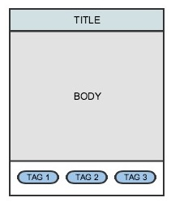
Collecter les données
Récupération des questions
Outil d’export des données Stack Overflow
POST avec score > 5
Limitation temps exécution ➔ plusieurs requêtes
SQL
POST
Nos données = Questions
Question = Titre + Corps + Tags
Entre 1 à 5 tags par question
Tag HTML dans le corps de la question
Notes:
Pour pouvoir appliquer les prédictions, il nous faut récupérer les questions des utilisateurs depuis le site de Stack Overflow.
Celui-ci fort heureusement fourni un outil permettant l’export de ces données. Il est basé sur des requêtes SQL.
Nous avons donc fait des requêtes pour récupérer ces questions (appelé POST chez Stack Overflow)
L’outil a des contraintes notamment une limite en terme de temps d’execution. Il n’est par exemple pas possible d’exporter l’ensemble des données en une seule requête.
Nous avons donc découper notre export en plusieurs requête pour avoir à chaque fois une partie des données.
Nous avons rajouté des filtres pour ne récupérer que les questions qui avaient une note > 5 donc plutôt pertinente.
On a joué sur les ID pour ne pas avoir des données distinctes à chaque requêtes.
Les attributs de l’objet Question retenus pour répondre à notre objectifs sont : le titre, le corps de la question et la liste des tags associés.
Chaque question peut avoir entre 1 et 5 tags maximum.
Le corps de la question est au format HTML et peut également contenir des bouts de code servant à illustrer la question.

Slide 7

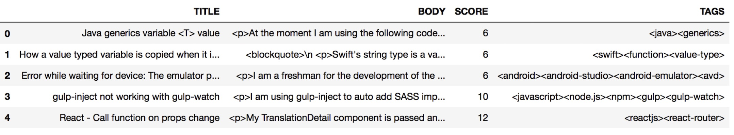
Les données
64 000 questions
Title, Body et Tags : données textuelles
Pas de valeur vide
Nombre de caractères moyens :
TITLE : 56
BODY : 1780
Notes:
Nous nous sommes limités à 64 000 questions au total. Nous avons jugé la volumétrie suffisante pour notre problème.
On voit ici le contenu de nos 5 premières questions.
Les 3 variables : titre, body et tags contiennent des données textuelles.
Notre base ne contient aucune valeur vide, ce qui est une bonne nouvelle et n’a donc pas nécessite de traitement particulier de remplacement / suppression.
Nb caractères moyens.

Slide 8

Traitement des données
Suppression tags HTML
Unicode ➔ ASCII
Uniquement caractères alphabétiques
Minuscule
Tokenisation
Stop Words
Stemming
<p>Hello World<br/></p>
Hello World
texte avec plusieurs mots
texte, avec, plusieurs, mots
Données enregistrées
Donnees enregistrees
pour ajouter du texte
ajouter texte
Nombre > 1 occurrence
Nombre occurrence
joueront petites
jouer petit
Texte Majuscule
texte majuscule
Notes:
Pour augmenter l’efficacité de nos modèles de machine learning, il nous faut dans un premier temps s’assurer de la qualité de nos données.
Les données textuelles sont très complexe à traiter.
Nous allons donc réaliser un certain nombre de pré-traitement sur nos données :
Notamment celui de les nettoyer d’élèments n’apportant pas réellement de valeur pour notre objectif de prédiction, mais également de normalisation du texte.
Pour réaliser ces tâches nous allons nous baser sur une librairies python très pratique appelé NLTK mais également sur les expressions régulières.
On commence par supprimer tous les tags HTML pour ne conserver que le contenu de nos questions.
Ensuite on supprime les accents et tous les caractères non ASCII
On ne garde que les caractères alphabétique (on supprime les chiffres, caractères spéciaux, …
On passe tous les mots en minuscule
On tokenize le texte, c’est à dire on découpe le texte en unité atomique (token)
On supprime les stopswords, c’est à dire les mots courants comme (le, la dans) pour ne garder que les mots qui vont être lié aux sujets de notre texte
Et enfin on applique le stemming (racinisation) => on supprime prefixe et suffixe pour ne garder que le radical du mot : fishing, et fixer vont donner la racine fish.

Slide 9
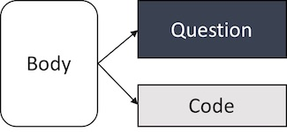
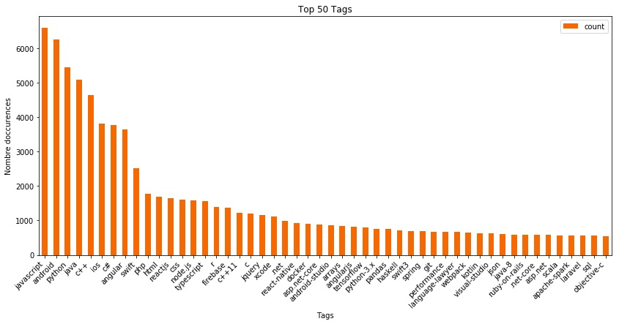
Body et Tags
Séparation code et texte dans BODY
Code : suppression accents, caractères spéciaux, tokenization
TAGS
<java><python><angular>
java | python | angular
javascript, android, python mots clés les plus courants
Notes:
Pour la variable body nous avons fait un traitement particulier. Comme je le disais au début, le body peut contenir du code. On ne voulait pas appliquer tel quel le traitement précédent sur le code (notamment la partie stopwords, racinisation). Nous avons pensé qu’avoir des élèments du code dans l’apprentissage pourrait faciliter la recherche de tags.
Nous avons donc séparer le code du reste de la question. Et pour le code, juste supprimer les caractères spéciaux, mis en miniuscule et tokeniser le code.
Pour la partie tag, qui sont séparés par un < et >, nous avons récupéré les mots clés et mis dans une liste.
On a ensuite fait l’analyse de nos données pour mieux les comprendres avant d’appliquer la modélisation. Je ne vais pas les détailler ici faute de temps mais je vous invite à les consulter au niveau du notebook. J’ai juste mis un graphique illustrant le nombre d’occurrences des 50 tags les plus fréquents. On peut voir que javascript, android et python font parti du top 3 !

Slide 10
Préparation pour modélisation
Notes:
Une fois les données pré-traités, nous devons faire un certain nombre de transformation.

Slide 11




Transformation des données
Texte
?
Texte
Algorithmes d’apprentissage ne savent pas traiter du texte brut
Il faut traduire le texte en objet interprétable
Transformer des données textuelles en matrice
Stratégie de modélisation sur les données transformées
Notes:
Comme je le disais, notre démarche consiste à appliquer un algorithme de machine learning pour prédire les tags.
Nos données d’entrées constituaient par le titre et le corps de la question sont des données textuelles.
Or les algorithmes de machine learning ne savent pas traiter du texte brut. Ils fonctionnent avec des nombres.
Il faut donc trouver un moyen de transformer nos données en nombre pour qu’elles soient interprétable par les algorithmes de modélisation.
C’est ce que nous verrons dans cette section.

Slide 12
Matrices de représentation du texte
TITLE + BODY
Mots
Vocabulaire
Documents
Bag Of Words :
Détermination vocabulaire du corpus
Vecteur de document : occurrence de chaque mot
Matrice Documents / Mots
N-Gramme :
Séquence de n mots dans le corpus
Bi-gramme : le chat, change mange, mange la souris
TF-IDF :
Méthode de pondération pour évaluer l’importance d’un mot dans un document
TF-IDF = TF x IDF
TF : Fréquence d’un mot dans le document
IDF : Fréquence inverse du document ( mesure de l'importance du terme dans l'ensemble du corpus)
Notes:
Une des solutions consiste à passer par une représentation vectorielle du texte.
Dans notre projet, nous avons utilisé 3 types de représentation : le sac de mots ou Bag of Word, la représentation par N-Gramme et le TF-IDF.
Le plus simple c’est le bag of word. Le principe est de construire un dictionnaire contenant les mots de notre corpus.
Puis pour chaque document, constuire un vecteur des occurrences de chacun des mots du dictionnaire dans le document.
On aura donc pour l’ensemble du corpus une matrice avec en colonne les mots du dictionnaire encore appelé vocabulaire et en ligne chacun des documents.
Chaque cellule va donner l’occurrence du mot i dans le document J.
On transforme du texte en matrice de nombre qui sera utilisable par les algorithmes.
L’autre représentation le le N-Gramme. Même principe que le BOW. Mais au lieu d’avoir un mot dans chaque colonne, on aura des séquences de N-Mots.
Dans notre projet, nous avons utilisé les bi-gramme, donc séquence de 2 mots. Un exemple dans le slide de bi-gramme
Enfin, on a également utilisé la représentation TF-IDF. Les représentation précédentes, ont l’inconvénient de privéligier (donner un bon score) aux mots qui apparaissent souvent. Or certains mots parce que trop présent mais ne vaut pas permettre de distinguer les textes. Pour éviter cette situation, TF-IDF va ajouter une pondération.
Qui va permettre d’évaluer l’importance d’un terme contenu dans un document relativement aux autres documents. elle vise à donner un poids plus important aux termes les moins fréquents, considérés comme plus discriminants

Slide 13

Notre démarche
Découpage des données en jeu d’entrainement et de validation
Données entrainement
Données à exploiter
Données de validation
Tag
Tag
Recherche des tags les plus courants
Filtre des données sur ces tags :
Réduction de la volumétrie
Meilleur performance
Prédiction plus pertinente
Données validation pas filtrés sur tags fréquents
Tag
Tag
Tag
Tag
Tag
Tag
Tag
Tag
Tag
Tag
Tag
Données entrainement
Tag
Tag
Tag
Notes:
La stratégie que nous avons utilisé pour notre projet.
La 1ère chose c’est que nous avons découpé nos données en 2. Un jeu de données pour entrainer nos algorithmes et 1 jeu de données pour tester et valider la fiabilité de celui ci.
Nous avions au total 14 000 tags. Pour réduire la volumétrie de nos données, améliorer performance de nos algorithme et donc leur efficacité, nous avons séléctionner uniquement les tags présents dans au moins 10 documents. Il nous restait après traitement un peu plus de 2100 tags.
C’était un moyen d’avoir les tags pertinents.
On a ensuite filtrer notre jeu d’entrainement sur ces tags.
Par de fitre sur le jeu de test pour être proche de la réalité.

Slide 14
Apprentissage non supervisé
Notes:
Les premières approches que nous avons testé ont été des apprentissages non supervisé.

Slide 15
Topic Modeling
Topic
Documents
Mot Mot Mot Mot Mot
Mot Mot Mot Mot
Mot Mot
Topic #1
Topic #2
Topic #3
P : Mot
P : Mot
P : Mot
P : Mot
P : Mot
P : Mot
P : Mot
P : Mot
P : Mot
Fréquence de mots
Distribution de topics
Analyse statistique de texte
Apprentissage non supervisé pour découvrir des sujets latents dans le corpus
Permet d’assigner les sujets détectés à ces différents documents
Donne des informations sur la sémantique d’un document.
Notes:
C’est un modèle statistique qui va detecter les sujets (les topics) abordés dans nos document.
Cest un modèle d’apprentissage non supervisé qui va essayer de chercher des patterns dans les documents.
Un topic est un cluster de mots qui apparaissent dans plusieurs documents. Un topic c’est une fréquence de mots.
Le modèle va attribuer à chaque document, une distribution des topics. Il va par exemple dire que ce document est 10% sur la religion et 50% sur la politique en observant les mots du documents.

Slide 16
Apprentissage
Input :
Matrice Documents / Mots
Output :
Une matrice associant les documents aux topics
Une matrice associant les topics aux mots de notre vocabulaire
Notes:
Le topic modeling utilise comme donnée source une matrice Documents / mots. C’est par exemple le Bag Of Words ou TF-IDF.
Il va ensuite produire 2 autres matrices. L’une représentant la distribution de mots par topic. Matrice topics / Words
Et l’autre la distribuion de topics par documents. La matrice Documents / topics.
On pourra alors déterminer les topics prédominant dans chaque document. Et par rapport au mots associés aux topics essayé de trouver du sens au topic.

Slide 17
Prédiction des tags
Création d’une matrice Topics / Tags
pour chaque tag i :
chaque topic j :
SOMME probabilité d’appartenance au topic j des documents contenant le tag i
Utilisation du modèle pour déterminer la distribution des sujets présents dans une question
La multiplication va donner distribution des tags
On va alors sélectionner les N tags les plus pertinents
Notes:
Pour pouvoir ensuite prédire nos tags, on va tout d’abord construire une matrice Topics / Tags.
Chaque cellule de notre matrice représentation la somme des probabilité d’appartenance au topic i de tous les documents contenant le tag j.
En gros, on cherche tous les documents ayant le tag j.
Puis à partir de la matrice topic document, pour un topic donné, on va sommer la probabilité des documents précédents.
On va ensuite se baser sur notre topic modeling pour déterminer la distribution des topics pour une question donnée.
En multipliant ce vecteur par la matrice on obtient une distribution des tags.
On pourra alors séléctionner les N tags ayant le score le plus forts, donc les plus pertinents.

Slide 18
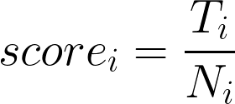
Les algorithmes
Latent Dirichlet Allocation (LDA)
modèle probabiliste
fonctionne de manière itératif
Bag of Words en entrée
Recherche sur grille pour le tuning (min_df, max_df, nombre topics)
Non Negative Matrix Factorization (NMF)
modèle algébrique linéaire
factorise les vecteurs à hautes dimensions
TF-IDF en entrée
Tuning manuel
Evaluation algorithme :
Validation avec données de tests
Calcul du score de prédiction (moyenne des score_i)
T : nombre de tags identiques aux tags réels de la question i
N : nombre de tags total réel de la question i
Notes:
Nous avons implémenté 2 algorithmes de Topic M.
Le LDA est l’algo de facto. C’est un modèle probabiliste qui fonctionne par itération.
Nous avons utilisé la matrice BOW en entrée et la recherche sur grille et la validation croisée
Pour tuner l’algorithme. On a notamment jouer sur les hyper-paramètrr Min et Max.
Min DF = Nombre minium de document dans lesquel le mot doit être présent pour faire partie du vocabulaire
Max DF = la même chose pour maximum de doc. Si le mot est présent dans plus de doc, on ne le garde pas.
Les algo de Topic Modeling ne savent pas déterminer automatiquement le nombre de topics à découvrir. Il faut donc leur fournir ce paramètre.
C’est aussi un param que nous avons tuné.
Ensuite nous avons testé le NMFqui va chercher 2 matrices (contenant que valeur positve ou nulle) dont le produit approche X.
La premi!re matrice sera la matrice Topics/Mots et l’autre Document / Topics
Pour évaluer nos algorithme, nous avons calculé un score qui ressemble à un rappel sur les données de validation.
On fait une moyenne du rapport entre le nb de tags correctement prédit sur le nb total de tags réel dans le jeu de validation.

Slide 19
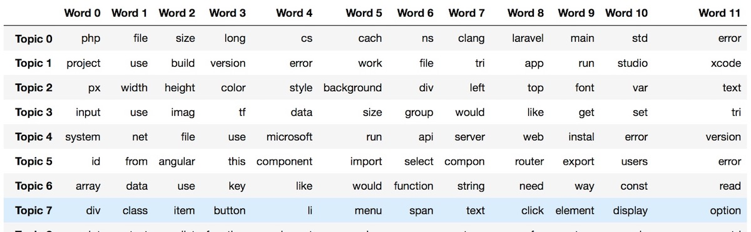
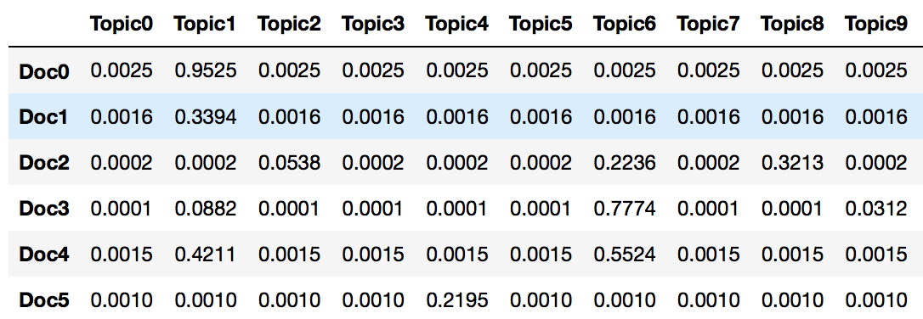
Exemple sortie LDA
Topics / Mots
Docs / Topics
Notes:
On voit ici par exemple les mots prédominants pour chaque topic. On peut donner du sens à chacun exemple : le 5 fait penser à Angular, le 4 à .Net Microsoft, le 0 à PHP

Slide 20
Apprentissage supervisé
Notes:
Voyons maintenant les approches supervisés.

Slide 21
Variable cible
Target :
Prédiction de plusieurs tags
Classification multi-label
Trouver un mapping entre X et un vecteur binaire Y
TAG 1
TAG 2
TAG 3
X1
X2
Multi label :
Librairie sklearn implémente le multi-label
Binarisation de la variable Y
Entrainement d’un classifier à chaque label
Combinaison pour prédire le résultat final One-vs-Rest
MultilabelBinarizer
D1 | Tag 1, Tag 3, Tag 0
D2 | Tag 2, Tag 3, Tag 4
1 | 1 | 0 | 1 | 0
0 | 0 | 1 | 1 | 1
Notes:
Nous avons une particularité dans ce projet, c’est que nous ne devons pas prédire une valeur pour la variable cible mais plusieurs valeurs.
Chaque question peut être catégorisé par plusieurs tags.
On doit donc trouver un mapping en la matrice d’entrée X et un vecteur binaire Y. Nous sommes dans un cas de classification multi label.
Fort heureusement, la lbrairie skit learn implémente le multi-label.
Il faut dans un premier temps binarisé la variable cible, c’est ce que nous avons fait avec la classe MultiLabelBinarizer.
Il va créer une matrice avec en colonne chacun des tags et on indiquera par un 1 si le tag i décrit le document et 0 si non.
Sklearn utilise la stratégie One VS REST pour le résultat finale. Elle va entrainer un classifier par classe (par tag) et les combinera pour le résultat final.

Slide 22
Les algorithmes testés
Input :
Matrice Documents / Mots
TF-IDF
Unigramme et Bigramme
Hyper-paramètres :
min_df,
max_df
unigramme, Bigramme
SGD (optimisation SVM)
Gaussian Naives Bayes
Arbre de décision
Forêt Aléatoire
Gradient Boosting
Notes:
Le tableau ici affiche les algorithmes de classification que nous avons testés ainsi que les hyper-paramètres qui ont été tuné pour chacun.
SVM : le principe est de séparer linéairement les données
Arbre de décision : se base sur un ensemble de critère qui servent à partitionner nos données
KNN : prend en compte les échantillons les plus proches pour définir la classe de notre observation
Forêt aléatoire, Gradient Boosting et XGBoost sont des méthodes ensembliste.
Gradient Boosting : arbre, ensembliste, n’est pas parallèle mais séquentiel. On regarde là où l’algo se plante, pour ensuite apprendre
Nous avons utilisé la recherche sur grille pour trouver les hyper paramètre donnant ls meilleurs resultats. En entrée nous avons utilisé la matrice TF-IDF (document / mots) et testé les transformation en unigramme et bigramme.

Slide 23
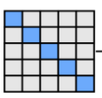

Notre démarche d’évaluation de modèle
Performance
Hyper-paramètres
Algorithme d’apprentissage
Données entrainement
Hyper-paramètres
Performance
Hyper-paramètres
Performance
Evaluation de différentes valeurs d’hyper-paramètres par une rechercher sur grille et une validation croisée pour trouver la meilleure performance
Algorithme d’apprentissage
Prédiction
Données de test
Tags réels
Hyper-paramètres
On évalue notre algorithme sur les meilleures valeurs des hyper-paramètres avec les données de test.
Notes:
On a utilisé une recherche sur grille et une validation croisée pour optimiser nos algorithmes.
On a ensuite appliqué notre algo sur les données de validation et comparé les valeurs prédites au valeurs réels.

Slide 24
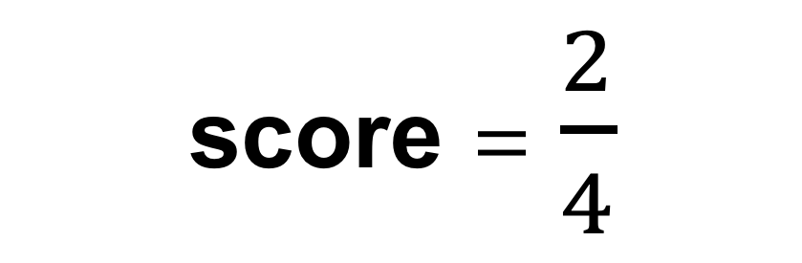
Prédiction et évaluation des algorithmes
Prédiction :
Prédiction p(tag_k=1| d_i) pour tous les k de notre liste de tags
Sélection de N (5) tags ayant le meilleur score
Comparaison entre les algorithmes :
Score prédiction = équivalent à un score de rappel
Utilisation du jeu de test
Prédiction
Réel
TAG
TAG
TAG
TAG
TAG
TAG
TAG
TAG
TAG
score = $\frac{2}{4}$
Notes:
Les algorithmes donnent en sortie un matrice.
Chaque cellule donne la probabilité que le document i soit rattaché au tag j
Pour suggérer nos tags, on sélectionne donc les N tags ayant la meilleure valeur de probabilité.
Pour calculer le score, on compte le nb de tag correctement prédit sur le nombre total de tags réel.

Slide 25
Résultats et implémentation
Notes:
Voyons maintenant les résultats obtenus

Slide 26
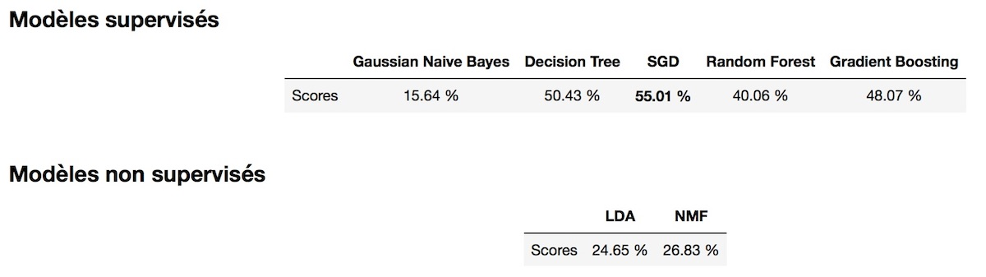
Résultats –Score prédiction jeu de test
SVM Linéaire optimisé avec une descente de gradient ➔ 55% des tags correctement prédits (5 tags)
Tags
3 | 4 | 5 | 6 | 7 | 8
48,86% | 52,86% | 55,01% | 56,21% | 56,90% | 57,45%
Notes:
Les modèles supervisés donnent de meilleurs score que les topics modeling.
On a le meilleur score avec une modélisation à vecteur de support optmisé par une descente de gradient stochastique.
Il donne 55% des tags correctmeent prédit.
On remarque également que ce score augmente avec le nombre de tags à prédire.
Nous pensons que 7 est le nombre de tag maximum à suggérer. Au delà on risque de perde l’utilisateur plutôt que l’aider.

Slide 27
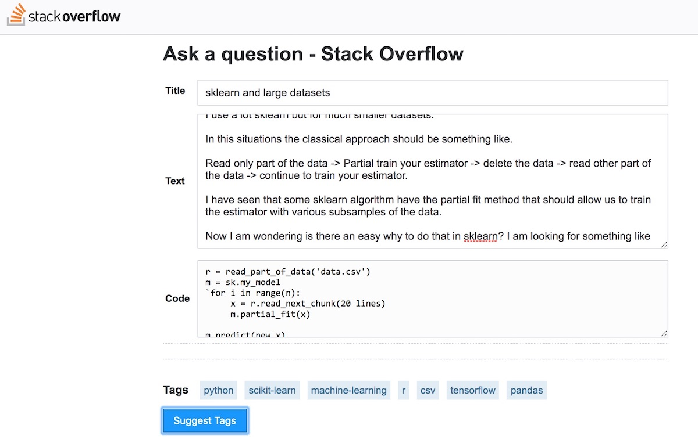
Implémentation interface WEB
Interface disponible ici : http://suggesttags.herokuapp.com/
Suggestion de 7 tags
Notes:
Nous avons implémenté notre algorithme SGD sous forme d’interface WEB en utilisant le framework Flask de Python
L’utilisateur saisit son titre, et sa question et demande ensuite les tags suggérer pour son contenu.

Slide 28
Conclusion

Slide 29
Conclusion
Evaluation de différentes approches pour implémenter un système de suggestion de tags
Sélection d’un algorithme supervisé de classification multi label
Le topic modeling n’a pas donné les meilleurs résultats mais a permis une bonne exploration des sujets
Axes d’amélioration :
Word embedding et réseaux de neurones
Exploitation historique des utilisateurs
Proposition de tags non encore utilisés
Notes:
Pour répondre à notre problématique nous avons essayé différentes approches capable de suggérer des tags à partir de texte saisie par un utilisateur.
Nous avons séléctionné un algorithme d’apprentissage supervisé le SVM optimisé par un SGD qui a donné le meilleur resultat.
Le topic modeling n’a pas donné de très bon score mais il a permis d’avoir une meilleure visibilité des sujets et domaine traités par les questions.
Nous voyons quelques axes d’amélioration à notre implémentaiton :
La premi!re, il serait judicueux de tester le word embedding (plongement de mots en français) et les réseaux de neurones pour voir si on a de meilleurs resultats.
Nous pourrons aussi mieux exploiter l’histirique de l’utilisateu. Exemple un utilisateur qui pose beaucoup de question relatif à un tag particulier. Pour sa nouvelle question, on donnera plus de poids à ce tag.
Dans notre solution, nous ne proposons que des tags déjà utilisé dans le système. Nous ne sommes pas capable de prédire de nouveau tag et il sera intéressant de pouvoir le faire.

Slide 30
Merci à mon mentor Amine Abdaoui pour sa disponibilité, ses explications et ses précieux conseils

